Slide 1
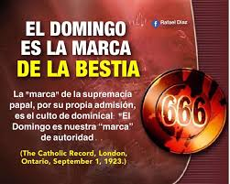
La marca de la bestia
Apoc.13:16.

Slide 2
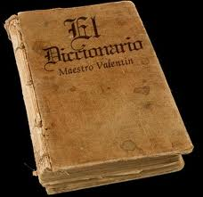
Que es una marca.
Diccionario en español define la marca.
1 Señal que se hace sobre una cosa y sirve para distinguirla o identificarla:
2 Señal o huella que deja un golpe, una herida o una presión: aún tiene en el brazo la marca de los arañazos del gato.
3 Nombre comercial que un fabricante pone a un producto:

Slide 3
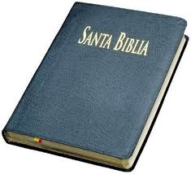
¿Cuántas marcas existen según la Biblia?
La Biblia menciona dos marcas:
Apoc.13:16.
Ezequiel 20:12,20.
Si hay dos marcas, tiene que haber dos dueños. Dios y el Diablo.
Si hay dos dueños, tiene necesariamente que haber dos clases de productos. Los que le obedecen a Dios y los que le obedecen al Diablo.

Slide 4
¿Qué es la marca?
En el sentido espiritual la “marca” es una impresión un sello que hará una distinción de lealtad a la bestia, algo característico que indica que el que lleva esa marca adora a la primera bestia, cuya herida mortal fue curada.

Slide 5
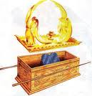
Note que la orden de Dios era especifica: Ata “El testimonio”. ¿Què es el “testimonio?
Éxodo 25:16.
“Y pondrás en el Arca el Testimonio que yo te daré”.
Note que “Testimonio” implica todo lo que esta escrito en las dos tablas de la Ley
Dentro del Arca

Slide 6

El hecho de que el “Testimonio” estuviera sobre la cabeza del “discípulo”, implica que este debe pensar constantemente en la Ley de Dios.
Salmo 1:1-2.
Antes en la Ley del Eterno está su delicia, y en su Ley medita de día y de noche.

Slide 7


La segunda parte del texto dice: “Sella la ley entre mis discípulos”.
¿Què es un sello?
Sello es tanto el objeto que deja una marca, como la marca dejada por el objeto. El sello era el anillo de los antiguos reyes, el tampón actual, el objeto que se utiliza para sellar un documento u objeto.
Y la marca que deja ese objeto, también se denomina "Sello". De hecho, cuando recibimos un documento que no tiene "sello" dudamos de la autenticidad. Con "sello" nos referimos a la marca dejada por el sello original.
En la antigüedad, el sello de los reyes estaba en su anillo.
Los sellos de la actualidad.

Slide 8

En este texto de Isaías 8:16 vemos que la "Ley" es lo que tiene que sellar a los discípulos.
Por lo tanto, la Biblia dice que la Ley es el Sello que reciben los discípulos.

Slide 9
¿Qué mandamiento del decálogo revela al verdadero Dios y Autor de la Ley?
Léase Éxodo 20:8 – 11.
"Acuérdate del día de reposo para santificarlo. Seis días trabajarás, y harás toda tu obra; mas el séptimo día es reposo para Jehová tu Dios; no hagas en él obra alguna, tú, ni tu hijo, ni tu hija, ni tu siervo, ni tu criada, ni tu bestia, ni tu extranjero que está dentro de tus puertas. Porque en seis días hizo Jehová los cielos y la tierra, el mar, y todas las cosas que en ellos hay, y reposó en el séptimo día; por tanto, Jehová bendijo el día de reposo y lo santificó”.

Slide 10

En el cuarto mandamiento encontramos todas las características de un sello, y por lo tanto, convierten la Ley de Dios en un Sello:
Nombre: Jehová, Dios.
Título: Creador.
Territorio: Toda la tierra, toda la creación.

Slide 11

¿Qué razón presenta Dios para que el Sábado sea una señal eterna entre Él y su pueblo?
Éxodo 31:17
"Señal es para siempre entre mí y los hijos de Israel; porque en seis días hizo Jehová los cielos y la tierra, y en el séptimo día cesó y reposó".
Nota: En este texto se nos indica que el Sábado es una señal o sello que nos recuerda que Dios es el Creador.
Si santificamos el sábado, nuestra mente nos recuerda a nuestro amante Creador.

Slide 12
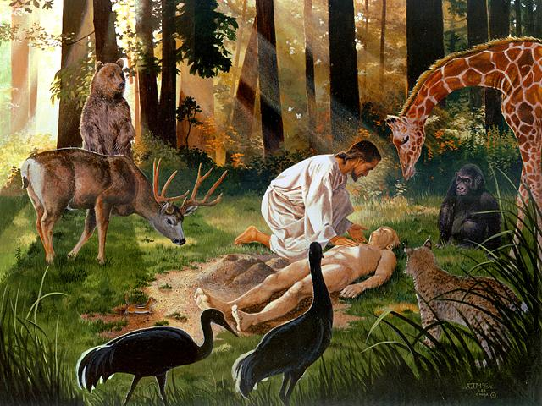
¿De qué es señal la observancia del sábado?
Ezequiel 20:20.
"y santificad mis días de reposo, y sean por señal entre mí y vosotros, para que sepáis que yo soy Jehová vuestro Dios".
En este texto se nos indica que el Sábado es una señal o sello que nos distingue por la obediencia.
La observancia del sábado nos recuerda que Él nos Creó.

Slide 13
Además de reconocer a Dios como Creador, ¿de qué más es señal el sábado?
Éxodo 31:13.
"Tú hablarás a los hijos de Israel, diciendo: En verdad vosotros guardaréis mis días de reposo; porque es señal entre mí y vosotros por vuestras generaciones, para que sepáis que yo soy Jehová que os santifico".
Nota: En este texto se nos indica que el Sábado es una señal o sello que nos identifica como el pueblo que está siento Santificado por Dios.

Slide 14
La lucha en la Profecía de Apocalipsis 13:11-18, tendrá como centro la Ley de Dios, específicamente el cuarto Mandamiento, la santificación del sábado.
¿Cuál es la señal que distingue a los seguidores de la bestia?
La observancia del domingo constituye la señal de sumisión a la bestia. Pero esto será sólo cuando resurja el poder de la bestia y la observancia del domingo se imponga como una ley civil que debe cumplirse.

Slide 15
Al recibir la “marca en la mano derecha o en la frente” indica que están afectadas las acciones y los pensamientos de quienes reciben la señal.
Como ultimo recurso para obtener la sumisión de los que guardan los Mandamientos de Dios se dictará un decreto: Que ninguno pueda comprar ni vender, sino el que tenga la marca o el nombre de la bestia, o el numero de su nombre(Vers.17).
En ese tiempo de angustia, Dios proveerá para suplir las necesidades de sus hijos como lo hizo con los tres hebreos que fueron echados al horno de fuego, o como lo hizo con Elías (1 Reyes 17:3-6).

Slide 16
En las cosas de Dios no hay termino medio, si estamos de parte de Dios, santificamos el sábado, día que Él ordena, y si santificamos el domingo, día de reposo impuesto por el hombre de pecado, le servimos no a Dios sino al adversario de Dios.
El sábado nos conduce a Dios como nuestro Creador, y desde el momento que la persona sepa la verdad y no la obedezca, no será salva (Léase Mateo 7:24-27).

Slide 17
Contraste entre Daniel, hebreo, y Belsasar rey de los caldeos.
Genealogía de Daniel, descendencia real.
Genealogía de Belsasar, descendencia real.

Slide 18

Primero estudiemos cual fue la conducta de Daniel aunque estaba en medio de paganos
Daniel 1: 1-8.
Vino Nabucodonosor rey de Babilonia a Jerusalén, y la sitio. 2 Y el Señor entrego en sus manos a Joasin rey de Judá, y parte de los utensilios de la casa de Dio. Los llevó a la tierra de Sinar, a la casa de su dios, y guardó los utensilios en la casa del tesoro de su dios.

Slide 19
3 Entonces el rey dijo a Aspenaz, jefe de los eunucos, que trajese de los israelitas, del linaje real, de los príncipes, jóvenes sin defecto, de buen parecer, entendidos en toda sabiduría, cultos e inteligentes, y aptos para servir en el palacio del rey. Y que les enseñara las letras y la lengua de los caldeos.

Slide 20
5 El rey les señaló ración diaria de la comida del rey y del vino que él bebía. Que los educara durante tres años, para que al fin de ellos se presentaran ante el rey.
6 Entre éstos estaban Daniel, Ananías, Misael y Azarías.
8 Daniel propuso en su corazón no contaminarse con la comida ni con el vino del rey

Slide 21

¿Cuáles fueron los resultados
17 A estos cuatro jóvenes Dios les dio conocimiento e inteligencia en toda letra y sabiduría. Además Daniel tuvo entendimiento en toda visión y sueños.
18 Y al fin del tiempo fijado… 19 El rey hablo con ellos, y entre todos no fue hallado otro como Daniel, Ananías, Misael y Azarías. Así quedaron al servicio del Rey.

Slide 22
20 En todo asunto de sabiduría e inteligencia que el rey los consulto, los encontró diez veces mejores que todos los magos y astrólogos que había en todo su reino.
21 Y Daniel siguió allí hasta el primer año del rey Darío. Lo que nos está diciendo la Biblia aquí es que todo el periodo del Imperio Babilónico cuyos reyes fueron Nabucodonosor y Belsasar, y después el imperio Medo Persa hasta Darío, tuvieron el conocimientos del Dios verdadera a través de Daniel y sus tres compañeros.

Slide 23
Leamos cual fue el proceder de Belsasar, a pesar del conocimiento que tenía del verdadero Dios.
Daniel 5: 1-4.1 El rey Belsasar hizo un gran banquete a mil de sus príncipes, y en presencia de ellos bebía vino. 2 Excitado por el vino, mandó traer los vasos de oro y de plata que Nabucodonosor su padre había traído del templo de Jerusalén; para beber en ellos el rey y sus príncipes, sus esposas y concubinas. 4 Bebieron vino, y alabaron a sus dioses de oro y de plata, de bronce y de piedra, de madera y de piedra.

Slide 24
5 En esa misma hora apareció una mano de hombre, y escribió delante del candelabro sobre la cal de la pared del palacio real. Y el rey veía la mano que escribía.
6 Entonces el rey palideció, sus pensamientos se turbaron, se debilitaron sus lomos y sus rodillas se batían la una contra la otra.
7 A gritos el rey mandó traer magos, caldeos y adivinos…8 Entonces entraron todos los sabios del rey, pero ninguno pudo leer la escritura, ni mostrar al rey su interpretación.

Slide 25
Vers. 9 Entonces el rey Belsasar quedó muy turbado, palideció, y sus príncipes quedaron perplejos.
Vers. 10 Debido a las palabras del rey…, la reina entró a la sala del banquete, y dijo: “Rey, Vers.11; “Hay en tu reino un hombre en quien mora el Espíritu del Dios santo. En los días de tu padre se halló en él luz, inteligencia y sabiduría, como la sabiduría de los dioses. Y el rey Nabucodonosor, tu padre lo nombró príncipe sobre todos los magos, astrólogos , caldeos y adivinos.

Slide 26
¿Qué paso cundo Belsasar permitió, aunque tardíamente, que Dios interviniera?
13 Entonces Daniel fue traído ante el rey. Y el rey dijo a Daniel: “¿Eres tú aquel Daniel de los exiliados de Judá, que mi padre trajo de Judea?
14 “He oído que en ti reside el Espíritu del Dios santo.
15 “Fueron traídos ante mí, sabios y astrólogos, para que leyeran esta escritura, y me dieran su interpretación; pero no han podido mostrar su interpretación.

Slide 27
16 “Yo oí que tú puedes aclarar dudas, y resolver dificultades. 17 Entonces Daniel respondió al rey:
18 “El Altísimo Dios, oh rey, dio a Nabucodonosor tu padre el reino, la grandeza, la gloria y la honra.
20 “Pero cuando su corazón se ensoberbeció, y su espíritu se endureció con orgullo, fue depuesto del trono real y despojado de su gloria.

Slide 28
21 “Fue echado de entre los hombres, y le fue dada la mente de una bestia. Con los asnos monteses fue su morada. Le dieron a comer hierva como a un buey. Y su cuerpo fue mojado con el roció del cielo, hasta que reconoció que el Altísimo Dios es soberano sobre el reino de los hombres, y pone sobre él al que quiere.

Slide 29
22 “ Y tú, su hijo Belsasar, sabiendo todo esto, no has humillado tu corazón.
23 “Antes contra el Señor del cielo te has ensoberbecido, e hiciste traer ante ti los vasos de su casa. Y tú y tus príncipes, tus esposas y tus concubinas, bebieron en ellos. Además alabaste a dioses de plata y oro, de bronce, de hierro, de madera y de piedra, que ni ben, ni oyen, ni saben. Y no honraste al Dios en cuya mano está tu vida, y de quien son todos tui caminos.

Slide 30
Consecuencias fatales que produjeron el rechazo de Dios
24 “Entonces de su presencia fue enviada la mano que trazó esa escritura.
La interpretación es:
1) Contó Dios tu reino, y le dio fin.
2) Has sido pesado en balanza, y fuiste hallado falto.
3) Tu reino ha sido roto, y es dado a Medos y Persas”.
30 Esa misma noche fue muerto Belsasar, rey de los caldeos.

Slide 31
¿Què nos enseña Dios con el ejemplo de los cuatro israelitas, y Belsasar?
Què cada uno de nosotros somos responsables le las decisiones que tomamos en la vida, y de acuerdo a ellas, los resultados se verán finalmente, para bien o para mal
Note que el rey Nabucodonosor ordenó a Aspenaz: “Trajese de los israelitas, del linaje real, jóvenes, aptos para servir en el palacio del rey”. ¡Que privilegio, esa oportunidad no se debía desaprovechar, pensarían ellos!

Slide 32

Daniel no nos dice cuantos jóvenes fueron seleccionados, Pero por lo que dice Daniel 1:6, sabemos que los “jóvenes” selexionados eran más de los que conocemos, porque dice: “Entre estos estaban, Daniel, Ananías, Misael y Asarías.
Note que solamente estos cuatro “propusieron en su corazón no contaminarse con la comida ni con el vino del rey”.

Slide 33
¿Qué sucedió con los demás jóvenes?
1) Por temor, comieron de las comidas y bebidas del rey, que eran carnes inmundas, sacrificadas a los dioses paganos.
2) Por temor, se postraron y adoraron la estatua de oro.
De la misma forma que lo hicieron estos, así sucederá cuando se imponga la “marca de la bestia”, muchos que son conocedores de la verdad, por temor, se postrarán y adorarán la imagen de la bestia, y recibirán la “marca de la bestia en su mano o en su frente.

Slide 34
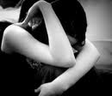
De los tales dice: “El que se avergüence de mí y de mis Palabras, yo me avergonzaré de él delante de mi Padre y de los santos ángeles (Lucas 9.26).

Slide 35
¿Qué nos dice de Belsasar?
De este, nos dice Daniel: “Y tú, su hijo Belsasar, sabiendo todo esto, no has humillado tu corazón”.
Como sucedió en Babilonia, que Dios colocó a Daniel y sus compañeros en medio de ellos, así coloco a muchos de sus sirvo a través de todo el A. Testamento, para que dieran testimonio de la verdad a todos sus habitantes, y tuvieran la oportunidad de salvarse.
De la misma manera ordenó Jesús en el N.testamento: “Id por todo el mundo, y predicad el evangelio a toda criatura. El que crea y sea bautizado, será salvo. Pero el que no crea, será condenado” (Marcos 16:15-16).

Slide 36
Todos estos, como lo hizo Belsasar, a pesar de todas las evidencias del amor y la misericordia de Dios demostrada en su Palabra, acerca de cual es su voluntad: “Antes contra el Señor del cielo se han ensoberbecido”.
Y millones han preferido, permanecer donde están, formando parte de la primera bestia, o han preferido, por lo más fácil y conveniente, unirse a la segunda bestia que finalmente unidas, perseguirán y darán muerte a los que decidieron aceptar el llamado de Dios al arrepentimiento, y obedecer los Mandamientos de Dios, incluyendo la observancia del sábado como día de reposo ordenado por Dios.

Slide 37
Pero los que “propusieron en su corazón no contaminarse” adorando la “Imagen de la bestia” ni recibir la “marca de la bestia”, de alguna manera Dios los protegerá, como hizo con Daniel en el foso de los leones, o sus tres compañeros en el horno de fuego.
En cambio, todos aquellos que rechacen el llamado de Dios, y decidan formar parte de estas dos instituciones, la primera y segunda vestía, Apoc.20:10 dice:
Y el diablo que los engañaba, fue lanzado al lago de fuego y azufre, donde están la bestia y el falso profeta (la segunda destila).

Slide 38
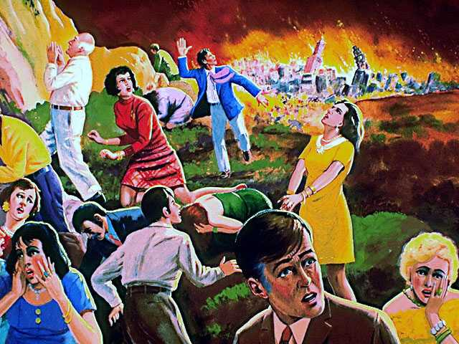
¿Qué dos puntos son importantes, y deben ir de la mano, uno con el otro?
Mateo 7:21.
“No todo el que me dice: Señor, Señor, entrará en el reino de los cielos: sino el que hace la voluntad de mi Padre que está en los cielos”.
Estos se conformaron con decir: “Señor, Señor, y en la segunda venida de Cristo, se darán cuenta que sus vidas están manchad de pecado debido a su desobediencia.

Slide 39


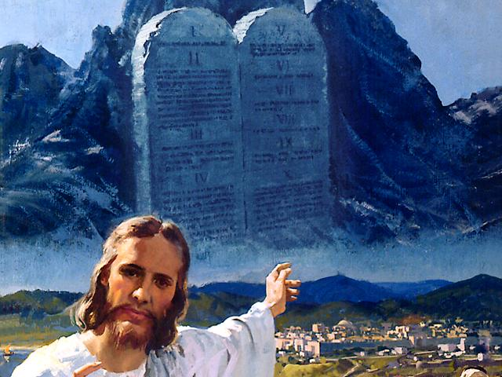
Los dos puntos que menciona Jesús son:
1) Creer en Jesús como el único salvador, este es un punto básico, pero solo Creer en Jesús no tiene validez delante de Dios, a la hora del juicio. y
2) Hacer la “voluntad de Dios”, pero el hacer la voluntad de Dios, sin tener a Jesús en el corazón, tampoco tiene validez, a la hora del juicio, Es decir: Después de ir a Jesús, tenemos que comenzar a obedecer todos los Mandamientos de Dios, lo cual se logra a través del Espíritu Santo (Léase Ezequiel 36:25-27).
Para comprender el trueque que hace Jesús Léase Mateo 11:28-29.

Slide 41

¿Entonces qué sucede?
Que muchos se conforman con que les hablen de Jesús y la gracia, y eso es lo que hace la “primera y segunda bestia”, hablar de Jesús como el salvador que manifiesta su gracia muriendo en la cruz por nosotros.
Eso suena muy bonito, pero eso es la mitad de la verdad, porque no les hablan de la necesidad de obedecer todos los Mandamientos de Dios.

Slide 42
¿De qué manera probo Dios al pueblo de Israel en el desierto cuando les faltó la comida?
Éxodo 16:2-3.
2 Y toda la congregación de Israel murmuró contra Moisés y Aarón en el desierto.
3 Dijeron los Israelita: “¡Ojala hubiéramos muerto por mano del Eterno en Egipto, cuando nos sentábamos ante las ollas de carne, cuando comíamos pan en hartura! Nos habéis sacado a este desierto para matar de hambre a todo esta multitud”

Slide 43

4 Y el Señor dijo a Moisés: “Os haré llover pan del cielo. Y el pueblo saldrá diariamente, y juntará la porción para cada día, para que yo los pruebe, si andan en mi Ley o no.
5 Pero el sexto día prepararán lo que hayan juntado, que será el doble de lo que junten cada día”.

Slide 44
11 Y el Eterno dijo a Moisés: 12 “Diles: Al atardecer comeréis carne, y por la mañana os saciaréis de pan. Y sabréis que YO SOY el Eterno vuestro Dios”.
13 A la mañana descendió rocío alrededor del campamento. 15 Y al verlo dijeron: ¿Què es esto? … Entonces Moisés les dijo: “Es el pan que el Eterno os da para comer”.
16 Junte cada uno lo que pueda comer, un omer por persona (unos 2 kgs, 4 libras por persona diariamente). Conforme al numero de personas, cada uno juntará para los que están en su tienda”.

Slide 45
18 Y cuando lo medían por omer, no sobraba al que había juntado mucho, ni faltaba al que había juntado poco. Cada uno junto lo que podía comer.
19 Y Moisés les dijo: “Ninguno deje de ello para mañana”. 20 Pero no obedecieron a Moisés, sino que algunos dejaron para el día siguiente. Y crio gusanos y se pudrió. Y Moisés se enojo con ellos.

Slide 46
21 Cada mañana, cada uno juntaba lo que podía comer. Y cuando el sol calentaba, se derretía . (Lo que sobraba en el desierto).
La prueba de lealtad
El sexto día (viernes) juntaron doble porción, dos omeres para cada uno (4 kgs, 8 libras). 23 Moisés respondió: “Esto es lo que ha dicho el Señor. Mañana es el santo sábado, el reposo consagrado al Eterno. Lo que tengáis que cocer, cocedlo hoy; y hervid lo que tengáis que hervir; y guardadlo para mañana”

Slide 47
24 Y ellos lo guardaron hasta el día siguiente (sábado), como Moisés había mandado, y no se pudrió, ni se agusanó. 25 Entonces les dijo Moisés: “Comedlo hoy, porque hoy es el sábado del Señor. Hoy no lo hallaréis en el campo. 26 “En los seis días lo juntaréis, pero el séptimo dos es sábado, en él no se hallará”.
27 A pesar de todo, algunos del pueblo salieron en el séptimo día a juntar, y no hallaron nada.
28 Y el Señor dijo a Moisés: “¿hasta cuando os negaréis a guardar mis Mandamientos y mis leyes?

Slide 48
29 “Mirad que el Señor os dio el sábado. Por eso en el sexto día, os da pan para dos días. Quédese, pues, cada uno en su estancia, y nadie salga de su lugar en el séptimo día.
30 Así el pueblo reposó el séptimo día.
¿Por cuánto tiempo lo “reposaron”?
Los obedientes del pueblo de Israel, todavía lo siguen reposando, y lo seguirán reposando hasta la segunda venida de Cristo y por la eternidad (Isaías 66:22-23).

Slide 49

El texto dice: “Nadie salga de su lugar en el séptimo día”.
¿Significa esto que nadie salga de su casa en el día sábado?
Jesús, como Creador del sábado, nos dio el ejemplo que hacer en sábado.
¿Significa esto que el sábado es para dormir plácidamente?

Slide 50
Asistir al templo para adorar al Señor.
Lucas 4:16.
1) Conforme a su costumbre, el día sábado fue a la
sinagoga. Note que para ir a la sinagoga, Jesús tubo que haber salido de su “estancia”, la casa.
Hacer el bien a nuestro prójimo
2) Marcos 1:21;29-31
Y cuando llegó el sábado, Jesús entró en la sinagoga, y empezó a enseñar. 29 Cuando Jesús salió de la sinagoga, fue con Santiago y Juan a la casa de Simón y Andrés. 30 La suegra de Simón estaba acostada con fiebre. Y le hablaron de ella. 31 Entonces él se acercó, la tomó de la mano y la levantó. Enseguida la fiebre la dejó.

Slide 51
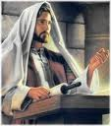
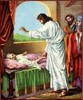
Note lo que hizo Jesús en sábado, salió de su “estancia”, “entró” en la sinagoga y participo de la adoración a Dios,
luego “salió”, y fue a visitar un enfermo para hacerle el “bien en sábado” (Mateo 12:12).

Slide 52

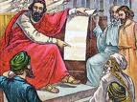
¿Què hacía Pablo los sábados?
Hechos 17:2-4.
Y Pablo fue a verlos (a Priscila y su esposa). Y como era de su mismo oficio, se quedó a vivir con ellos, porque eran fabricantes de tiendas, (carpas).
Y cada sábado razonaba en la sinagoga. Note que Pablo trabajaba durante la semana, domingo a viernes, y el sábado salía de su “estancia”, su casa, y fue a la sinagoga (Léase Hechos 13:14; 16:13; 17:2).

Slide 53
¿Para qué es que prohíbe Dios que el hombre salga de su “estancia en el séptimo día”?
Dios prohíbe que el hombre salga de su “estancia”, o sea de su casa, el sábado a “juntar maná”, (Éxodo 16;27), es decir salir a trabajar en el séptimo día, para eso nos da seis días (Éxodo 20:9).
¿Qué pasará cuando la imagen de la bestia, ordene trabajar el sábado,
A quién le obedecerá usted, a Dios o a la imagen de la bestia?

Slide 54
¿Què respondieron los discípulos cuando se les prohibió predicar?
Hechos 5:27 y28.
El sumo sacerdote les preguntó, a los discípulos: “¿No os ordenamos estrictamente que no enseñaseis en ese nombre”?
Note la relación, el sumo sacerdote, guardaba el sábado, pero no creía en Jesús, los discípulos creían en Jesús y guardaban el sábado.
La segunda bestia, o sea el protestantismo apostata que haya aceptado el ecumenismo, cree en Jesús pero no guarda el sábado, mientras que los verdaderos hijos de Dios, creen en Jesús y guardan el sábado.

Slide 55


A los discípulos se les prohibió predicar el evangelio, poco después de la asunción de Jesús al cielo.
A los que guardan los Mandamientos de Dios se les ordenará trabajar en sábado, poco antes de que Jesús regrese a la tierra.
Esta es la lucha del Armagedón, la lucha entre dos hermanos, Caín y Abel, el desobediente persigue al obediente, y trata de que se le una en su rebelión contra Dios.

Slide 56

Hechos 5:29.
Pedro y los apóstoles respondieron: “Es preciso obedecer a Dios antes que a los hombres”.

Slide 57
El cumplimiento de estos eventos nos dice que Jesús ya viene
Aunque no sabemos la fecha exacta de la venida del Señor, sin embargo nos dice:
“Cuando estas cosas empiecen a suceder, cobrad animo, y levantad vuestra cabeza, porque vuestra redención está cerca” (Lunas 21:28:
“Ciertamente, vengo en breve”. ¡Amen! ¡Ven, Señor Jesús!

Slide 58
¿Què es lo que fue? Lo mismo que será.

Slide 59


Otra lección de lo que será, sucedió con Mardoqueo y el pueblo de Israel
Lo narrado en esta sección, sucedió en el Imperio de los Medos y Persas, bajo el reinado del rey Asuero.
Ester 2:5-6.
Había en Susa, la residencia real, un judío llamado Mardoqueo,…. del linaje de Benjamín, que había sido transportado de Jerusalén con los cautivos llevados con Jeconìas, rey de Judà. Por Nabucodonosor, rey de Babilonia.

Slide 60
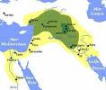
A Susa, capital del reino Medo Persa.
De allí fue llevado Mardoqueo
Ubicación de Israel, tierra de Mardoqueo, Susa, capital de Persia, donde vivía Mardoqueo, y fue allí donde se desarrollo esta historia.

Slide 61

Susa fue originalmente la capital del reino de Elam quien aparece involucrado en el secuestro de Lot y su familia, en la cual intervino Abrahán para liberarlo, siglos antes de este episodio Génesis 14:9).
SUSA
Cuando Persia dominó a Babilonia, su territorio se ensanchó, y ocupo todo lo que aparece en color rosado, con su capital Susa.

Slide 62

¿Quién era Mardoqueo?
Tres o cuatro generaciones cubrirían los 118 años de intervalo entre el cautiverio hasta esta época de la historia.
Por otra parte, habían trascurrido unos 48 años desde que Ciro decretara que todos los Judíos que así lo desearan podían volver a Palestina:
Pero los padres de Mardoqueo como muchos otros Judíos habían decidido permanecer en el país de su cautiverio, Babilonia (PR 440).

Slide 63
Debemos recordar que hubo tres incursiones
1) En el año 605 AD, cuando Daniel fue transportado.
2) En el año 597 AC, cuando Joaquín fue tomado prisionero.
3) En el año 586 AC, cuando Sede quías fue capturado y Jerusalén incendiada.
Los antepasados de Mardoqueo habían sido llevados a Babilonia en el segundo cautiverio, o sea 118 años antes de lo que aquí se narra.

Slide 64
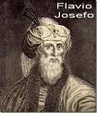
Flavio Josefo, historiador judío, descendiente de familia de sacerdotes, hace notar que un gran numero de Judíos habían preferido permanecer en los países a los cuales habían sido exiliados, entre los cuales había Judíos babilónicos ricos e influyentes que estaban poco dispuestos a abandonar su tierra adoptiva.

Slide 65
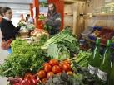

¿A qué se dedicaba Mardoqueo?
Como muchos hijos de Dios de nuestra época, Mardoqueo era un humilde Judío que se dedicaba a alguna empresa comercial antes de que el destino lo vinculara con la corte persa.
A partir de allí, a pesar de su humilde descendencia, estaba destinado a ocupar un lugar de honor por su coraje y valentía en la historia de su pueblo.
Mardoqueo por ser fiel a Dios, paso de ser un humilde comerciante, a ser honrado por orden del rey

Slide 66
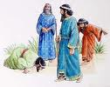
Ester 3:1-2.
Después que el rey Asuero engrandeció a Amán… Lo ensalzó y puso su cilla sobre la de todos los príncipes que estaban ante él.
Vers.2 Y todos los siervos del rey que estaban a la puerta del rey, se postraban e inclinaban ante Amán, porque así lo había mandado el rey.
Pero Mardoqueo, ni se arrodillaba ni se humillaba.
Mardoqueo
Amán

Slide 67
Vers.3-4.
Y los siervos del rey que estaban a la puerta, preguntaron a Mardoqueo: “¿Porqué desobedeces la orden del rey?”
Y como le hablaban cada día, y no les hacía caso, lo denunciaron a Amán, por ver si mantendría su palabra; porque él les había declarado que era Judío.

Slide 68

¿Cual fue la reacción de Amán?
Vers.5-6.
Amán vio que Mardoqueo, ni se arrodillaba ni se humillaba ante él, y se llenó de ira…. Amán decidió destruir al pueblo de Mardoqueo, a todos los Judíos que había en el territorio de Asuero.

Slide 69
¿Quién era Amán y porque actuaba en contra los Judíos?
1) Amán era el primer ministro del rey, la Biblia no nos dice que méritos tenía para ocupar este alto cargo.
2) Amán era descendiente directo de Agag, rey de Amalec (Josefo, antigüedades X1.6.5).

Slide 70
¿Quiénes habían sido los amalecitas?
Los amalecitas fueron enemigos de los Israelitas (Léase Éxodo 17.8-14), y Dios ordenó al rey Saul que los exterminara por completo (1Samuel 15:1-3).
Pero este lo hizo a medias (Léase 1 Samuel 15:4-35), y estos fueron los resultados de su desobediencia, la persecución de los Judíos por parte de Amán, descendiente de Amalec.

Slide 72

¿Por qué Mardoqueo no se arrodillaba ni se inclinaba ante Amán?
Porque Mardoqueo pertenecía al pueblo de Dios, y el segundo Mandamiento de la Ley decía:
“No te harás imagen, ni ninguna semejanza de lo que hay arriba en el cielo, ni abajo en la tierra. “No te inclinarás a ellas, ni las honrarás” (Éxodo 20:4-5).
Por lo tanto, Mardoqueo rehusó dar a Aman una reverencia que solo le pertenecía a Dios (PR 441-442).

Slide 73
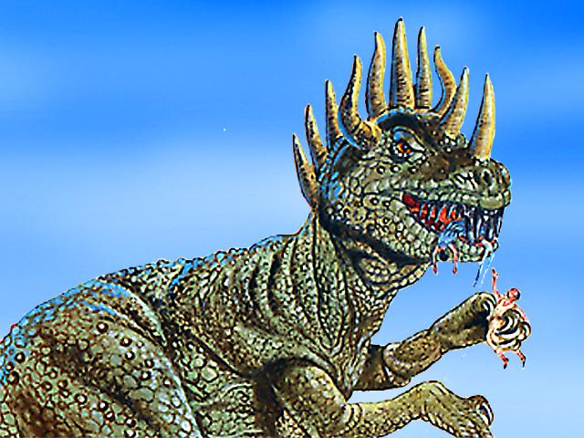
¿Quién estaba utilizando a Amán para que le diera muerte al pueblo de Israel?
En la ira de Amán contra el pueblo de Dios se puede ver la ira del dragón persiguiendo a la mujer tanto del A. Testamento como del N. T. comenzando con Abel, que la Biblia identifican porque “guardan los Mandamientos de Dios” (Apoc.12:17).
Aquí vemos al dragón con la mujer entre sus garras, la mujer representa a la iglesia de Dios, que guarda todos los diez Mandamientos (Éxodo 20:3-17).

Slide 74
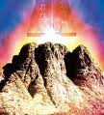
¿Sobre la base de qué será juzgada la humanidad?
Santiago 2:12 dice; “Así hablad, y así obrad, como los que habéis de ser juzgados por la Ley de la libertad”.
Toda la escritura fue “inspirada por Dios” (2Tim.3:16), pero hay 15 versículos que Dios mismo los escribió (Exo.31:18), y sobre ellos seremos juzgados, usted y yo.

Slide 75
Mardoqueo no se avergonzó, ni temió desobedecer la orden del rey, de postrarse y humillarse ante Amán, porque esto equivalía a violar el segundo Mandamiento de la Ley de Dios.
A Mardoqueo no le importaron las consecuencias, porque él sabía que era necesario “obedecer a Dios antes que a los hombres” (Hechos 5:29).

Slide 76
Note que Amán fue el instrumento utilizado por el dragón para influenciar al rey Asuero contra los Israelitas quién le dijo:
“rey Asuero, Hay un pueblo esparcido y disperso entre los pueblos por todas las provincias de tu reino, que se mantiene separado.
Sus leyes son diferentes a las de tu pueblo, y no observan las leyes del rey. Y el rey no se beneficia con dejarlos. Si place al rey, escriba que sean destruidos” (Ester 3:8-9).

Slide 77
Ester 3:9 dice: “Yo pagaré diez mil talentos de plata (345 ton, 27.600 arrobas), para que sean traídos a los tesoros del rey.
Esto lo pagaría Amán como compensación por la perdida de los impuestos que resultaría del exterminio de los Judíos.
No se sabe como supo Mardoqueo que Amán había ofrecido pagar al rey esta cantidad de plata por el extermino de los Judíos, ya que esto no figuraba en el decreto de muerte que recibió.

Slide 78
¿Cuál fue la reacción del rey ante la propuesta de Amán?
Entonces el rey quitó su anillo de su mano, y lo dio a Amán… enemigo de los Judíos. Y le dijo: “La plata propuesta sea para ti, y también el pueblo, para que hagas de él lo que bien te parezca” (Ester 3:10-11).

Slide 79
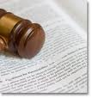
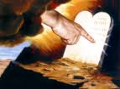
Ley del gobierno – Ley de Dios
Note que la acusación de Maman concerniente a que los Judíos “no guardan tus leyes” no era cierta.
Los Judíos obedecían las leyes del rey, solamente estaban en desacuerdo con aquellas que los indujeran a violar sus creencias religiosas, como en este caso.
Escrita por hombres, es transitoria
Escrita por Dios, es la revelación del carácter de Dios, por tanto es eterna.

Slide 80
Recordemos que el rey había dado la orden de que todos los siervos del rey se postrasen y humillasen delante de Amán.
Cuando Mardoqueo desobedeció la orden del rey, Amán pensó, si este lo ase, todos los judíos también lo harán.
Por lo tanto, si los Judíos y su religión eran un obstáculo en el camino del orgullo y la seguridad de Amán, había que sacrificar a ambos.

Slide 81
Como signo de autorización, el rey le dio el anillo con el cual sellaba y firmaba documentos. Al tener en su poder el sello real, Amán tenía la autoridad necesaria para emitir cualquier decreto que deseara.
Para ejecutar el plan de destrucción de los Judíos fue escogido por Amán el día 13 del mes de Marzo del año 474 AC.

Slide 82
Miremos la relación entre lo que “fue” con lo que “será”
Rey Asuero gobernante del imperio mundial.
Amán le sigue en el gobierno, y cumple sus ordenes.
El rey le da su anillo que contiene el sello de autoridad.
Amán utiliza el sello para dictar el decreto de muerte contra el pueblo de Dios, por no cumplir la orden del rey de adorar a Amán.
Primera bestia la iglesia más grande del mundo.
Segunda bestia, le obedece a la primera bestia.
El sello de autoridad de la bestia es el cambio del sábado al domingo.
El decreto de muerte implica obedecer la orden de adorar la imagen de la bestia que representa guardar el domingo en lugar del sábado de Dios, so pena de muerte.

Slide 83

Vers.12 dice: Entonces llamaron a los escribanos del rey, que escribieron “lo que mandó Aman” a los “príncipes del rey”, a los “capitanes de cada provincia”, a los “principales de cada pueblo”.
Se escribió el nombre del rey Asuero, y fue sellado con el “anillo del rey”.

Slide 84
Podemos señalar las cuatro escalas en el gobierno.
1) Amán, primer ministro, quien emitió el decreto de muerte.
2) Príncipes del rey, los 20 ministros del gobierno que eran responsables ante el rey haciendo que el decreto se cumpliera en la 127 provincias.
3) Capitanes de cada provincia, gobernadores de las 127 provincias.
4) Principales de cada pueblo, alcaldes municipales que conocían a cada miembro de su comunidad, a cada Judío, sus nombres, y donde ubicarlos.

Slide 85
Vers.13-15.
Y fueron enviadas cartas por medio de correos, a todas las 127 provincias del rey, para destruir, matar y exterminar a todos los judíos, jóvenes y viejos, mujeres y niños, en un mismo día, el trece del duodécimo mes, y para apoderarse de sus vienes.
14 El texto del escrito se promulgó como ley para cada provincia, y fue publicado a todos los pueblos, a fin de que estuviesen apercibidos para aquel día. 15 Y los correos salieron de prisa por mandato del rey… El rey y Amán se sentaron a beber, pero la ciudad de Susa quedó conmovida.

Slide 86
¿Què contenía la carta?
En lo relacionado al pueblo de Israel, en la carta decía el rey: “Amán, os denunció que se halla diseminado, entre todas las tribus del universo, un pueblo hostil, opuesto por sus leyes a todas las gentes, que rechaza constantemente las ordenes reales, de modo que no hay seguridad en el programa de gobierno que nosotros, con indiscutible acierto, venimos ejecutando.

Slide 87
“Considerando, pues, que este pueblo se mantiene aislado y en total oposición a todos los hombres, que vive según leyes exóticas y es hostil a nuestros intereses, llevando a cabo los peores crímenes para que no se consiga la estabilidad del reino,
hemos decidido que todos los que os han sido señalados en las cartas de Amán, encargado de nuestros negocios y nuestro segundo padre,
sean exterminados de raíz, con sus mujeres y sus niños, por la espada de sus enemigos, sin ninguna compasión ni misericordia, el día catorce del mes doce de Adrar del presente año, de modo que los malévolos de ayer y hoy desciendan en un solo día al hades por la violencia y nos permitan gozar, en los días futuros, de perpetua paz y seguridad”.
Esta copia se distribuyó por todo el imperio en el periodo de un mes, a lo sumo dos meses.

Slide 88

¿Cuál era el sistema de correo?
El historiador Jenofonte describe el método utilizado por los Persas así: “hay establos para caballos a lo largo de los diversos caminos, y están separados entre si por la distancia que un caballo puede recorrer en un día.

Slide 89
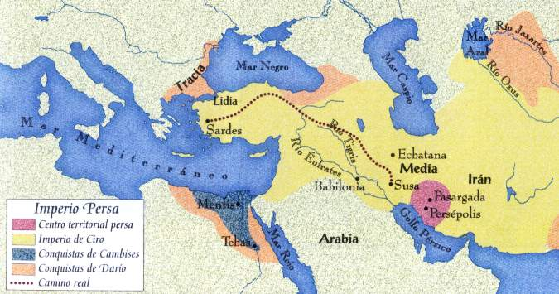
En todos los establos hay una cantidad de caballos y jinetes. Hay un jefe que preside en cada establo. Recibe los mensajes, los hombres y los caballos cansados, y los hace proseguir la marcha con caballos y jinetes descansados. A veces no hay interrupción en el transporte ni aun de noche, ya que el correo nocturno empalma con el correo diurno y sigue su camino.
Este era trasporte más rápido”.

Slide 90
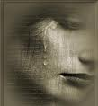
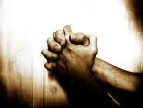
¿Cuál fue la actitud de los judíos ante semejante peligro?
En cada provincia y lugar donde llegaba la orden del rey, hubo entre los judíos gran luto, lloro y lamento. Saco y ceniza fue la cama de muchos.
Se apoyaron en Dios como nunca antes lo habían hecho. tuvieron tres días de ayuno, vigilia, y estudio de la Palabra de Dios, lo que los condujo a una mayor santidad.

Slide 91
En esa hora de crisis, Mardoqueo le dice a Ester: “Porque si del todo callas ahora, respiro y liberación tendrán los judíos de otra parte” (Ester 4:14).
Mardoqueo demostró dos cosas:
1) Que obedecía los Mandamientos de Dios en todo tiempo y lugar. Y
2) Que confiaba en las bondadosas promesas de Dios, y su convencimiento de que al fin quedarían frustrados los propósitos de Amán.
No sabía como, pero estaba seguro de que en una forma u otra llegaría la liberación.

Slide 92
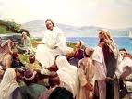
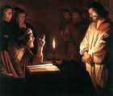
El Señor dijo a sus discípulos: “Seréis entregados aun por vuestros padres y hermanos, parientes y amigos. Y matarán a algunos de vosotros. Y seréis aborrecidos de todos por causa de mi Nombre. Pero ni un cabello de vuestra cabeza perecerá. Perseverando firmes salvaréis vuestra vida” (Lucas 21:16-19).
“Esto os serà ocaciòn de dar testimonio. Proponed en vuestro corazòn no pensar còmo defenderos. Porque yo os darè palabra y sabidurìa, que no podràn resistir ni contradecir los que se opongan” ((Lucas 21:13-15).

Slide 93
Un ejemplo de fe y obediencia inquebrantable
Aún, después de que sabía lo que le esperaba, ¿Cuál fue la actitud de Mardoqueo?
Ester 5:9.
Pero cuando (Amán) vio a Mardoqueo a la puerta del rey, que no se levantaba ni se movía de su lugar, se llenó de ira contra Mardoqueo.

Slide 94
¿Què trama Amán para acelerar la muerte de Mardoqueo?
Ester 6:14.
“Hagan una horca alta de cincuenta codos, en el patio de la casa (cap.7:9), para pedirle al rey que colgara en ella a Mardoqueo.
¿Què advertencia le hace Zeres esposa de Amán?
“Si del linaje Judío es ese Mardoqueo, ante quien has empezado a caer, no lo vencerás, antes sin remedio caerás ante él” (Ester 6:13).

Slide 95
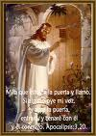
¿Los abandonaría Dios en este momento de crisis?
El Señor había dicho:
“Yo estoy con vosotros todos los días, hasta el fin del mundo”
(Mateo 28:20).
“Cuando Él dice algo, lo realiza. Cuando promete algo, lo cumple” (Números 23:19)

Slide 96

¿De qué forma fueron librados Mardoqueo y los demás Judíos?
Entonces Harbona, uno de los eunucos dijo al rey: “En casa de Amán hay una horca de (23 mts) de altura, que Amán ha preparado para Mardoqueo”.
Entonces el rey ordenó: “Colgadlo en ella”. Así colgaron a Amán en la horca que él había preparado para Mardoqueo (Ester 7:9-10).
Así se cumplíoslo que Jesús había dicho: “Con el juicio con que juzgáis, seréis juzgados, y con la medida con que
medís, os será medido.” Lucas 6:37-38.

Slide 97
El mismo día, el rey Asuero dio a la reina Ester la casa de Amán, enemigo de los Judíos.
El rey se quitó su anillo que había retirado de amán, y lo dio a Mardoqueo… Y Ester puso a Mardoqueo sobre la casa de Amán (Cap.8:1-2).
En un solo día pasó lo siguiente.
1) Amán fue ahorcado en la horaca que era para Mardoqueo.
2) La casa de Amán poso a manos de Mardoqueo.
3) El anillo que tenía Amán paso a manos de Mardoqueo.
4) Mardoqueo pasó a ocupar el cargo de Amán.
5) Mardoqueo dictó el decreto para que los Judíos se defendieran de los que quisieran matarlos.

Slide 98
El mismo proceso que realizó Amán para aniquilar a los Judíos, por el delito de obedecer los Mandamientos de Dios, fue realizado por Mardoqueo, pero esta vez a la inversa, no para matar sino para que se defendieran.
Léase Ester 8:3-17).

Slide 99

Estos ejemplos que nos muestra la Escritura, de que manera el pueblo de Dios ha sido perseguido en el pasado, pero los fieles han salido victoriosos, y que lo mismo sucederá en el futuro.
Los eventos actuales nos dicen que ya se están dando los pasos del ecumenismo entre Roma y los Estados Unidos, y otras iglesias, para el cumplimiento de la imposición de la ley dominical.
Solamente hay dos opciones, recibimos la marca de la bestia, la obsebancia del domingo para perdiciòn; o el sello de Dios la observancia del séptimo día, Sábado ordenado por Dios, para vida eterna.

Slide 100
¿Cuál es el urgente llamado que nos hace Dios en esta hora?
Romanos 13:11-14.
Y haced esto conociendo el tiempo, que ya es hora de levantarnos del sueño; pues ahora nuestra salvación está más cerca que cuando creímos.
12 La noche está muy avanzada. El día casi ha llegado. Descachemos las obras de las tinieblas, y vistámonos las armas de luz.
13 Andemos como de día, honestamente, no en comilonas y borracheras, no en lujurias y desenfrenos, no en contiendas y envidias, 14 sino vestíos del Señor Jesucristo, y no fomentéis los malos deseos de la carne.

Slide 101
Mi deseo y oración es que este tema haya sido de bendición para su vida espiritual.
No olvides querido hermano y amigo, prepárate, el regreso de Cristo está cerca, si ya entregaste tu corazón a Cristo, conságrate más a Él, y si todavía no lo has hecho, te invito que lo hagas hoy mismo, no hay tiempo que perder, el tiempo de gracia pronto se terminará para siempre.
Dios te bendiga. Y recuerda, Estaré orando por ti.

